Slide 1
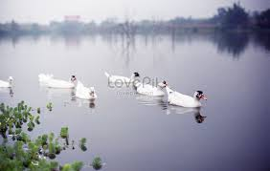
স্বাগতম

Slide 2
শিক্ষক পরিচিতি
নামঃনাজমা আক্তার
পদবিঃসহকারি শিক্ষক
বিদ্যালয়ের নামঃনিয়ামতপুর সরকারি প্রাথমিক বিদ্যালয়।
সদর,সুনামগঞ্জ।

Slide 3
পাঠ পরিচিতি
বিষয়ঃবিজ্ঞান
শ্রেণীঃ৩য়
পাঠঃজীবনের জন্য পানি
পাঠ্যাংশঃ পানির উৎস
সময়ঃ৩৫ মিনিট
তারিখঃ১৫/০২/২০২০

Slide 4
শিখনফল
আজকের পাঠ শেষে শিক্ষার্থীরা শিখবে-
৩ ১ ১ পানির উৎস গুলোর নাম বলতে পারবে।
৩ ২ ১ মানুষের তৈরি পানির উৎস বলতে পারবে।

Slide 5
সমুদ্র
বৃষ্টি
নদী
ছবি গুলোতে বেশীর ভাগ ক্ষেত্রে কী দেখানো হয়েছে?
পানি

Slide 6
তাহলে আজকের পাঠ-
পানির উৎস
নদী

Slide 7
পাঠ উপস্থাপন

Slide 8
পাঠের এই অংশ টুকু আমি পড়ব তোমরা মনযোগ সহকারে শুনবে

Slide 9
তোমরা নিজে নিজে পড় এবং সহপাঠীদের সাথে আলোচনা কর।
পান করার পানি আমরা কোথা থেকে পাই?
আমরা কোথায় সাতার কাটি?

Slide 10
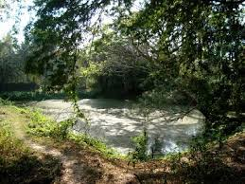
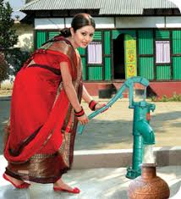
শিক্ষার্থীরা পানির এই উৎস গুলো কিসের তৈরী?
মানুষের তৈরী

Slide 11
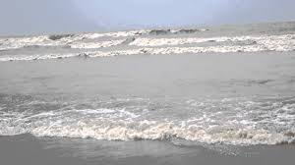
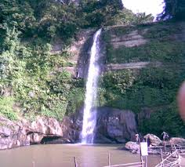
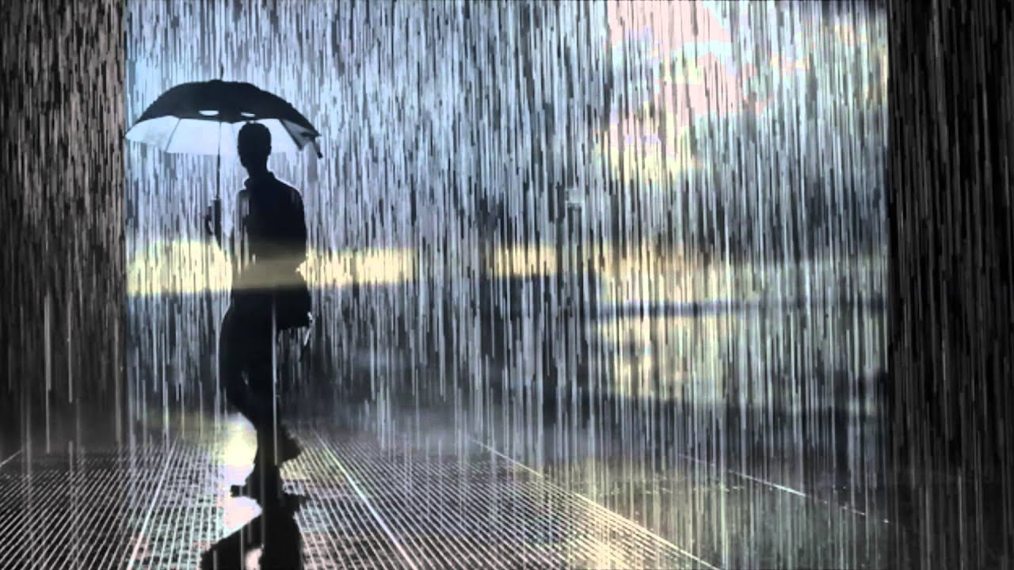
শিক্ষার্থীরা এগুলো পানির কোন উৎস ?
প্রাকৃতিক উৎস

Slide 12
নিচে দেখানো ছকের মধ্যে একটা ছক তৈরি করো

Slide 13
সহপাঠীদের সাথে আলোচনা করে উপরের ছকটি পূরণ করো

Slide 15
বাড়ির কাজ
তাহলে আগামী ক্লাসে তোমরা পানির প্রকৃতিক উৎস ও মানুষের তৈরী উৎস গুলোর নাম লিখে আনবে

Slide 16
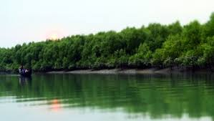
ধন্যবাদ

